Slide 1
Projekto erdvės

Slide 2
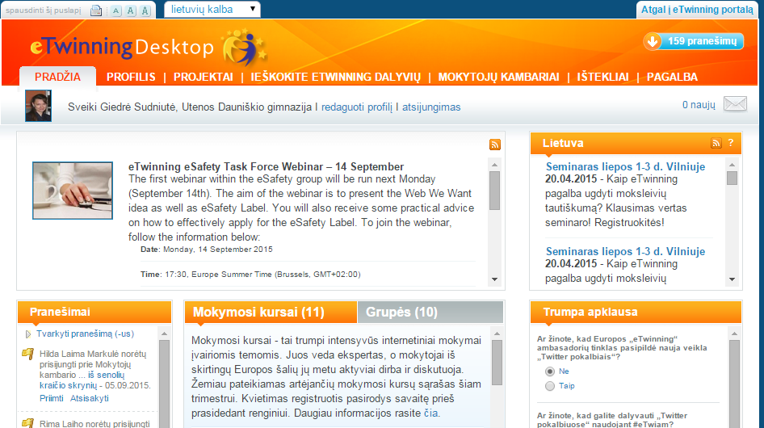
Darbastalis

Slide 3
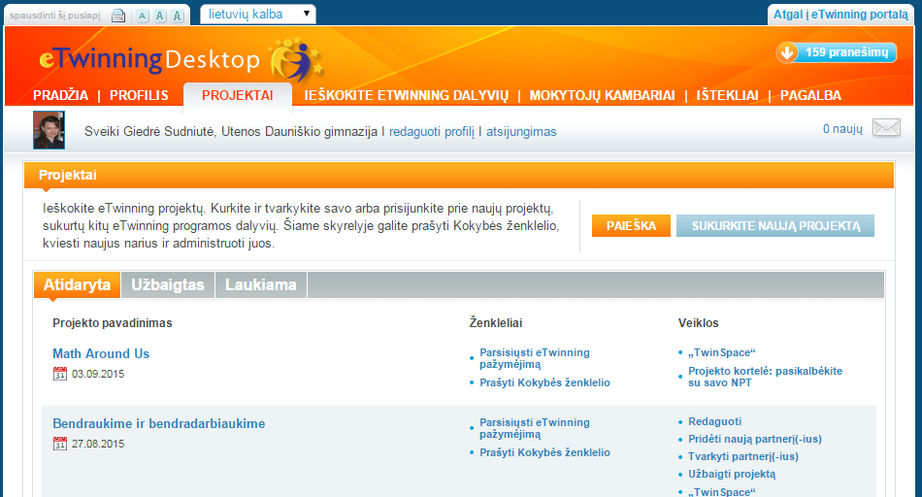

Slide 4
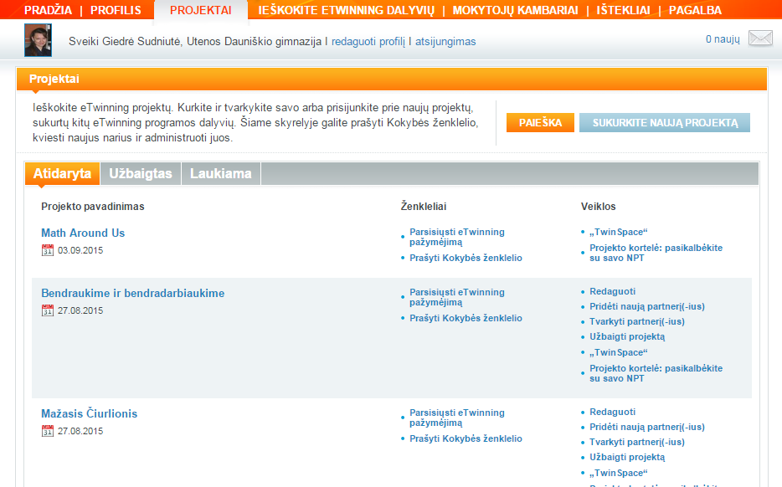

Slide 5
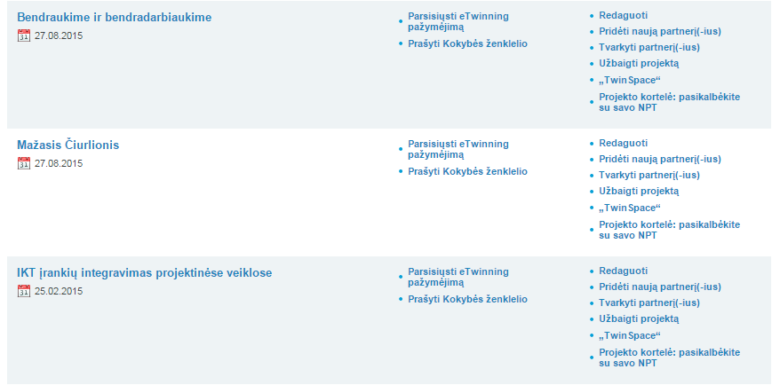
Projektai

Slide 6
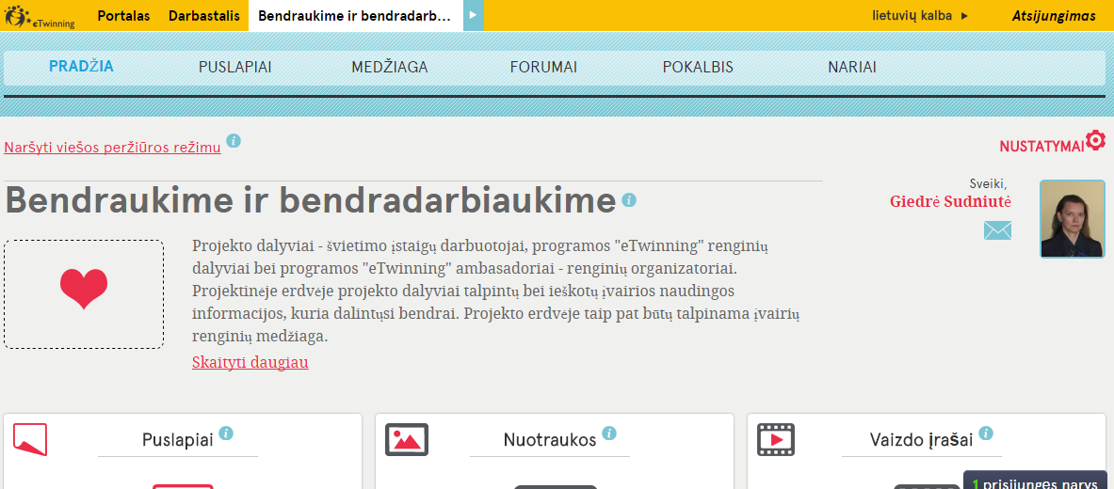
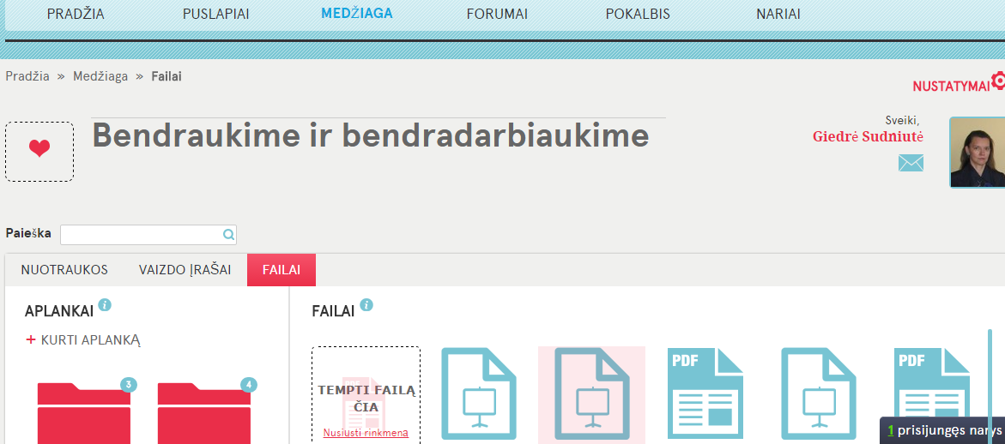

Slide 7
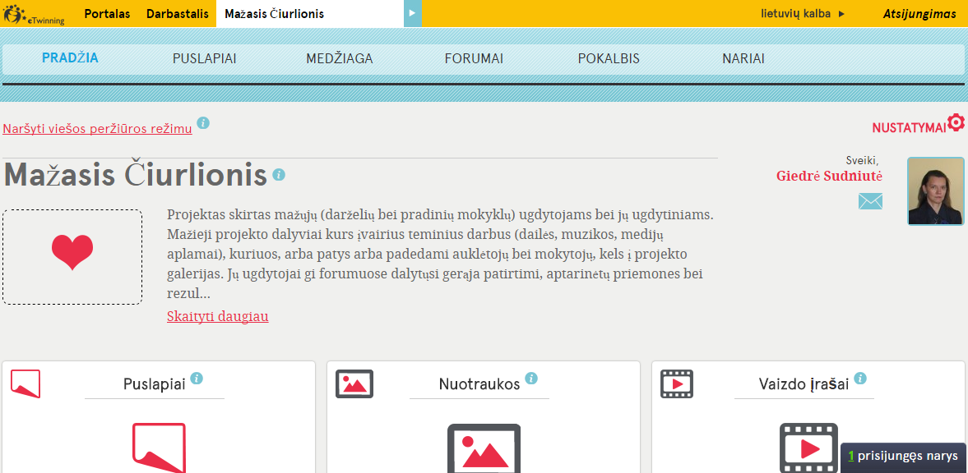
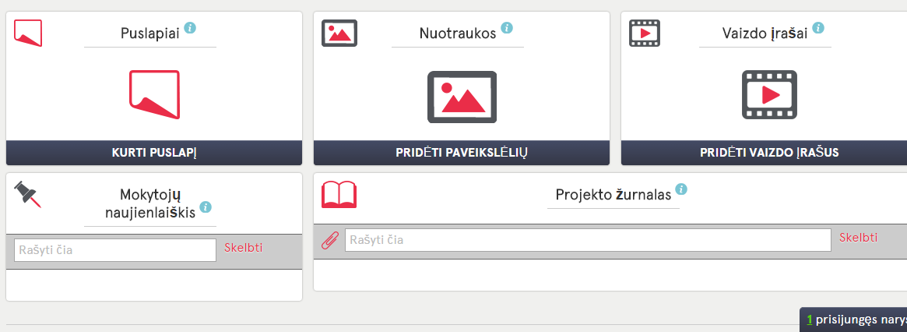

Slide 8
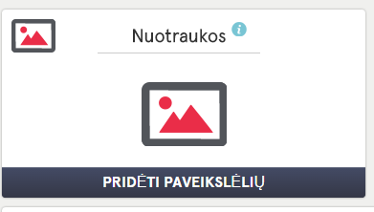
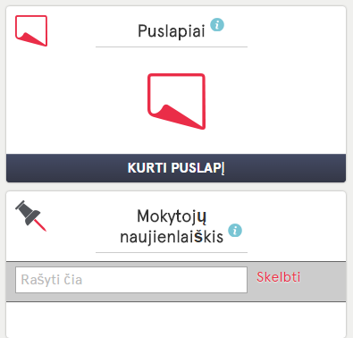

Rinkiniai

Slide 9
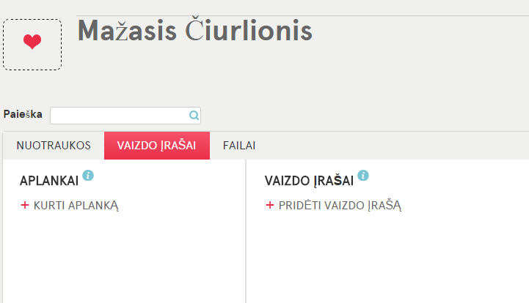
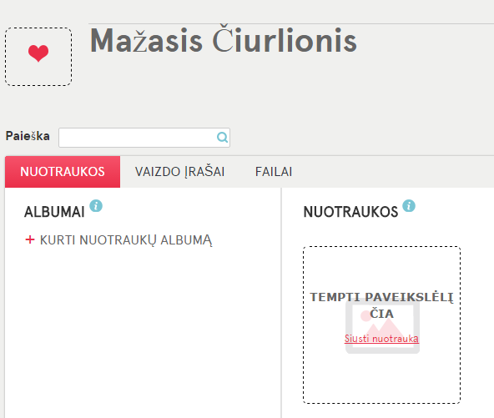
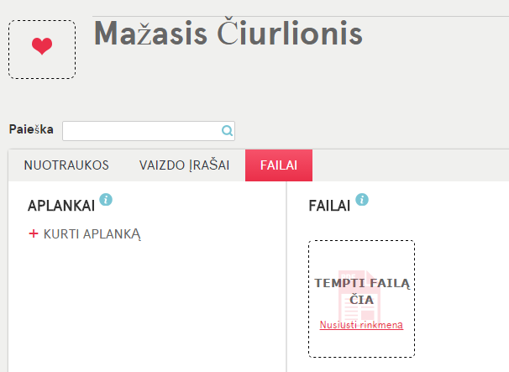

Slide 10

Muzika – tai Dievo pasiuntinys, atsiųstas judinti švelniausias ir geriausias mūsų sielos stygas, raminti širdis, suvargusias gyvenimo rūpesčiuose, guiti iš jų melus, nedorybes, pavydus, neapykantas.
Mikalojus Konstantinas Čiurlionis.

